Slide 1
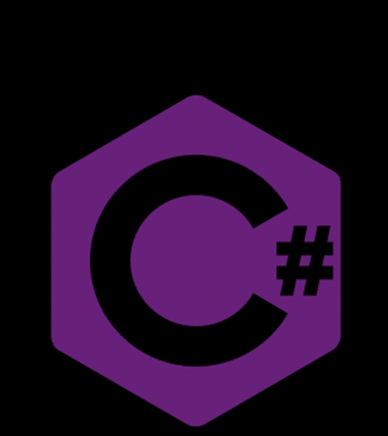












Apresentação Pessoal
Formação em Sistema de Informação e cursando Pós Graduação em Gestão de T.I
Sou Engenheiro de Software, atualmente trabalho com .Net Core, Banco de dados relacionais e não relacionais (NoSql) e Cloud (AWS e Azure).
Tenho certificação PSM, PSPO, Kanban, Management 3.0 e OKR.

Slide 2
Herança em C#

Slide 3
O que é Herança ?
A herança, assim como o encapsulamento e o polimorfismo, é um dos pilares da programação orientada a objeto.
Com a herança podemos criar novas classes que reutilizem, estendam e modifique comportamentos que são definidos em outras classes.

Slide 4
Podemos dizer então que herança nada mais é que um conceito usado na programação orientada a objetos para descrever uma relação entre as classes, que por meio da herança uma classe “copia” ou “herda” todas as propriedades, atributos e métodos de uma outra classe, podendo assim estender sua funcionalidade.
A classe que cede os membros para a outra classe é chamada superclasse, classe pai ou classe base;
A classe que herda os membros da outra classe é chamada subclasse ou classe derivada

Slide 5
Temos dois tipos de herança, a herança de implementação onde uma classe derivada herda da classe base e a herança de interface onde uma classe pode herda de uma interface, neste caso apenas as assinaturas dos métodos são herdados sendo que os métodos devem ser implementados.
Embora seja um recurso poderoso, a herança deve ser usada somente quando necessário pois pode levar a um acoplamento forte entre as classes do seu projeto dificultando a sua “reusabilidade” e manutenção.

Slide 6
Vamos “Codar” ?
Para nosso “hands-on” vamos criar duas classes, a primeira classe vamos chamar de “Pessoa.cs” e a segunda classe vamos chamar de “Colaborador.cs”.
Para classe “Colaborador.cs” nós vamos criar a herança com base na classe “Pessoa.cs”, após a criação da herança, vamos verificar como ficou a nova estrutura da classe “Colaborador.cs”.

Slide 7
Pessoa.cs
public class Pessoa
{
#region Atributos
public string Nome { get; set; }
public int Idade { get; set; }
#endregion
#region Metodos
public void MensagemPessoa()
{
Console.WriteLine($"Nome: {Nome}");
Console.WriteLine($"Idade: {Idade}");
}
#endregion
}

Slide 8
Colaborador.cs
public class Colaborador : Pessoa
{
#region Atributos
public double Salario { get; set; }
#endregion
#region Construtor
public Colaborador(string nome, int idade, double salario)
{
this.Nome = nome;
this.Idade = idade;
this.Salario = salario;
MensagemPessoa();
MensagemColaborador();
}
#endregion
#region Metodos
public void MensagemColaborador()
{
Console.WriteLine($"Salário: {Salario}");
}
#endregion
}

Slide 9

Colaborador.cs
public class Colaborador : Pessoa
{
#region Atributos
public double Salario { get; set; }
#endregion
#region Construtor
public Colaborador(string nome, int idade, double salario)
{
this.Nome = nome;
this.Idade = idade;
this.Salario = salario;
MensagemPessoa();
MensagemColaborador();
}
#endregion
#region Metodos
public void MensagemColaborador()
{
Console.WriteLine($"Salário: {Salario}");
}
#endregion
}
Note que neste ponto temos a implementação da HERANÇA, através dos dois pontos “:”.
É desta forma que dizemos que a classe esta herdando as características de outra!

Slide 10
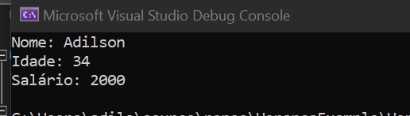
Program.cs
static void Main(string[] args)
{
var colaborador = new Colaborador("Adilson", 34, 2000);
}
Resultado esperado:

Slide 11
Dúvidas ?

